Slide 1
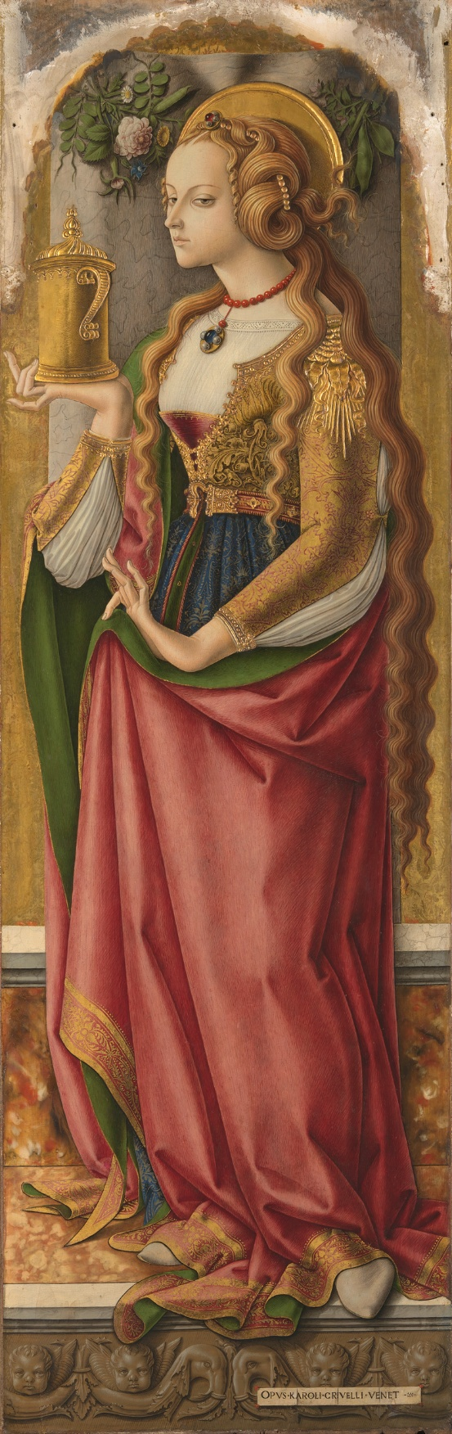
Sainte Marie-Madeleine de Carlo Crivelli
Première Renaissance, Italie
Zoé Demange

Slide 2
Carlo Crivelli, Sainte Marie-Madeleine, 1492, Amsterdam, Rijksmuseum

Slide 3
Comment et pourquoi Crivelli décide-t-il de représenter une sainte, Marie-Madeleine, dans un tableau de luxe féminin ?

Slide 4
Comment et pourquoi Crivelli décide-t-il de représenter une sainte, Marie-Madeleine, dans un tableau de luxe féminin ?
I – Le choix de peindre Marie-Madeleine
L’inscription dans un style Renaissance et une iconographie traditionnelle
Une femme commanditaire dans un contexte mondain
II – Représenter la tension entre profane et sacré
Une sainte plus séductrice que pénitente
La présence d’un souffle spirituel
III – L’originalité de Crivelli
Une sophistication ornementale ou symbolique ?
Une Madeleine qui interpelle le spectateur

Slide 5
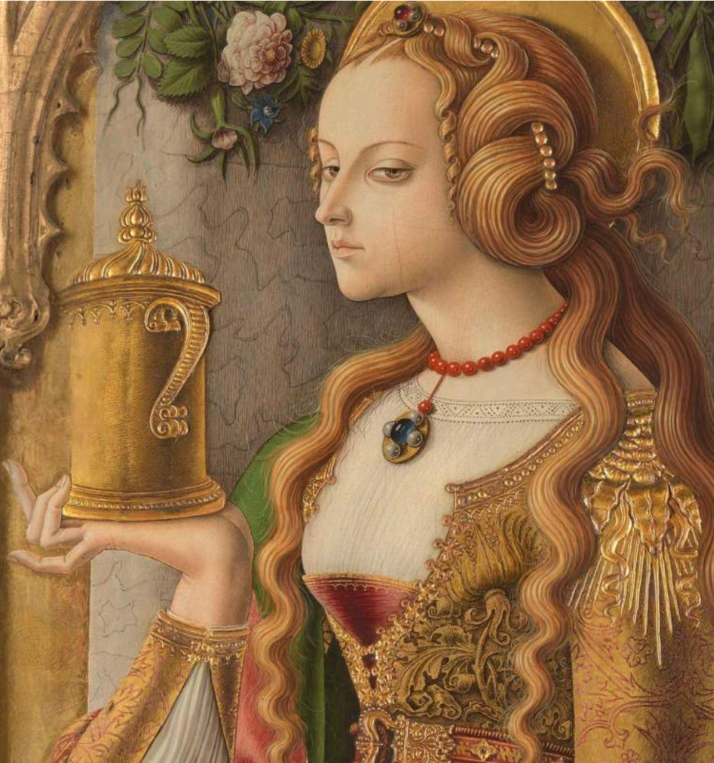
I – Le choix de peindre Marie-Madeleine a. L’inscription dans un style Renaissance et une iconographie traditionnelle
Carlo Crivelli, Sainte Marie-Madeleine, 1492, Amsterdam, Rijksmuseum (détail)
Carlo Crivelli, Sainte Marie-Madeleine, 1492, Amsterdam, Rijksmuseum

Slide 6
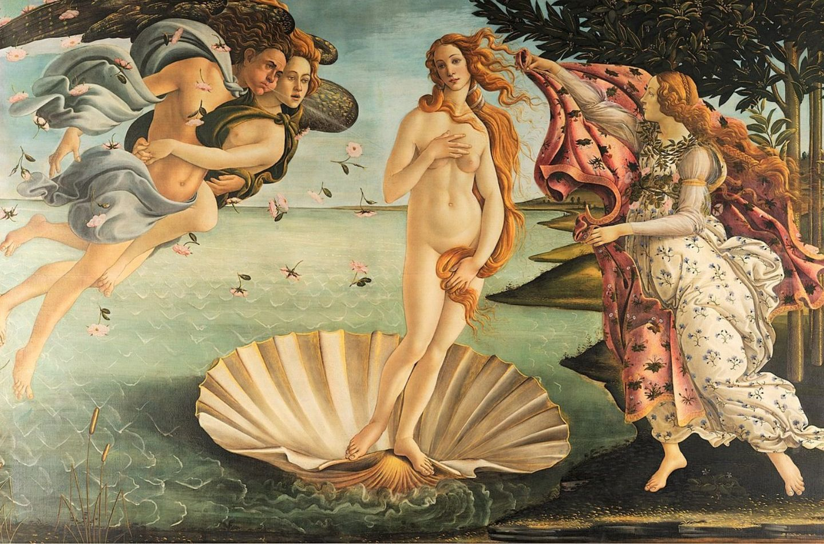
Sandro Botticelli, La Naissance de Vénus, 1482-1485, Florence, Galerie des Offices
« Avant son repentir, elle est figurée en courtisane séduisante, parée et fardée (à la Renaissance, son image se confond parfois avec celle de Vénus). Après sa pénitence, elle se présente au contraire dans la pauvreté, misérable simplement vêtue de ses cheveux. Des larmes coulent sur ses joues. »
Gaston DUCHET-SUCHAUX, Michel PASTOUREAU (dir.), La Bible et les saints,
Paris, Collection « Champs arts », Flammarion, 2021.
Carlo Crivelli, Sainte Marie-Madeleine, 1492, Amsterdam, Rijksmuseum (détail)

Slide 7
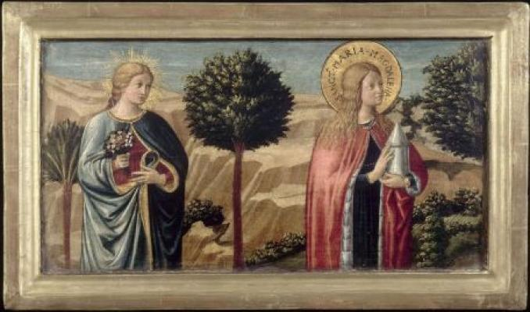
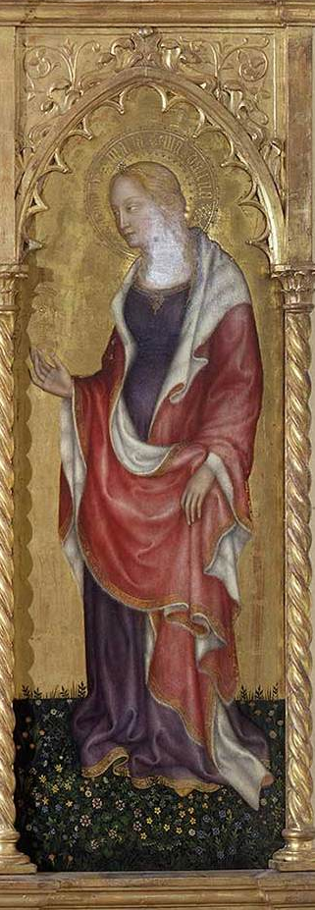
Gozzoli Benozzo, La Bienheureuse Fina de' Ciardi et sainte Marie-Madeleine, 1464-1467, Avignon, Musée du Petit Palais
Carlo Crivelli, Sainte Marie-Madeleine, 1492, Amsterdam, Rijksmuseum
Gentile da Fabriano, Polyptique de Valle Romita, environ 1408, Milan, Pinacothèque de Brera (détail)

Slide 8
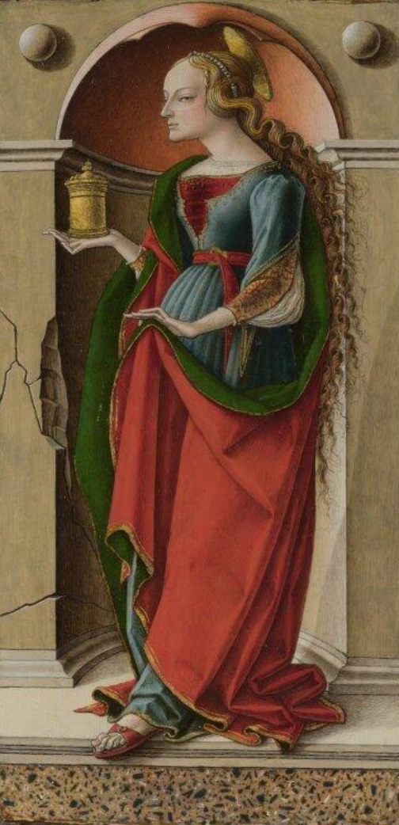
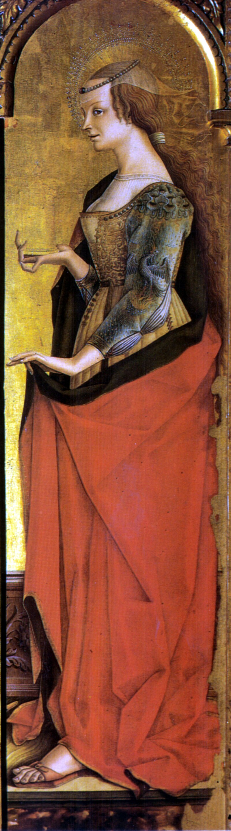
Carlo Crivelli, Sainte Marie-Madeleine, détail du Polyptyque de San Francesco de Montefiore, 1470-1473, Montefiore dell’Aso, S. Lucia
Carlo Crivelli, Sainte Marie-Madeleine, 1492, Amsterdam, Rijksmuseum
Carlo Crivelli, Sainte Marie-Madeleine, 1489-1496, Londres, National Gallery

Slide 9
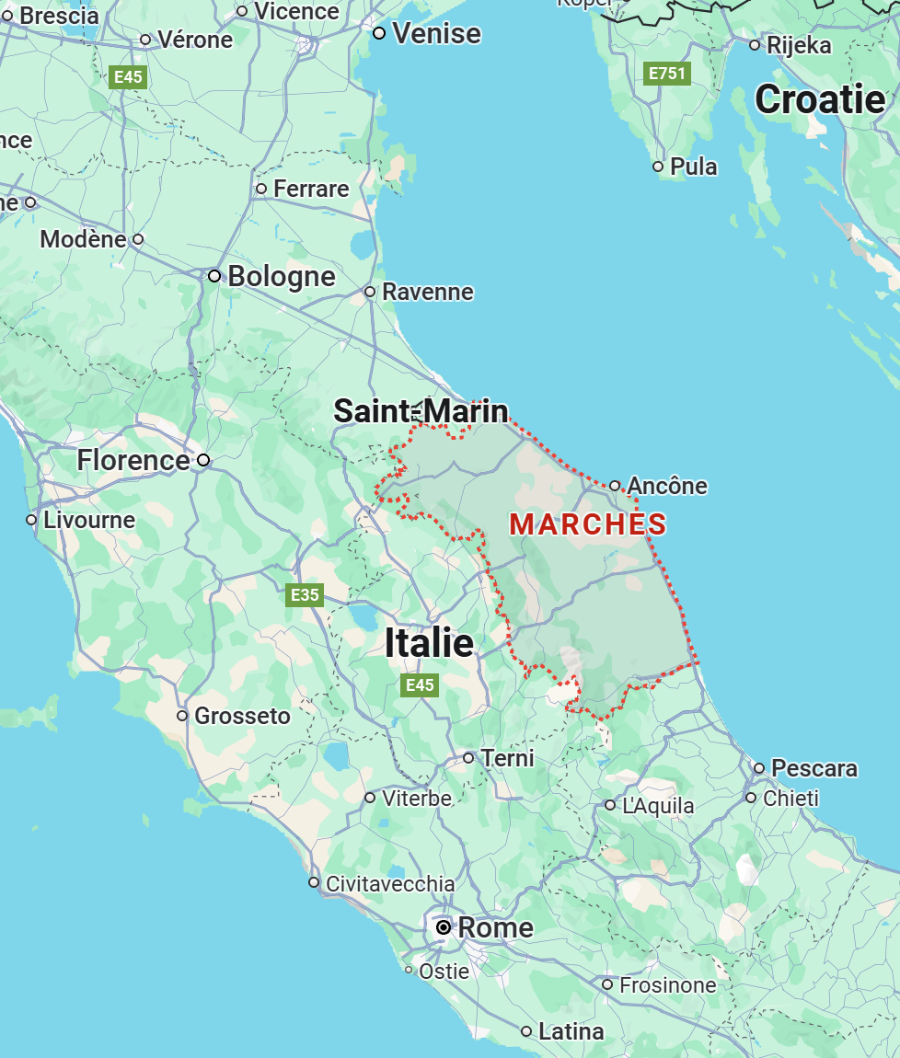
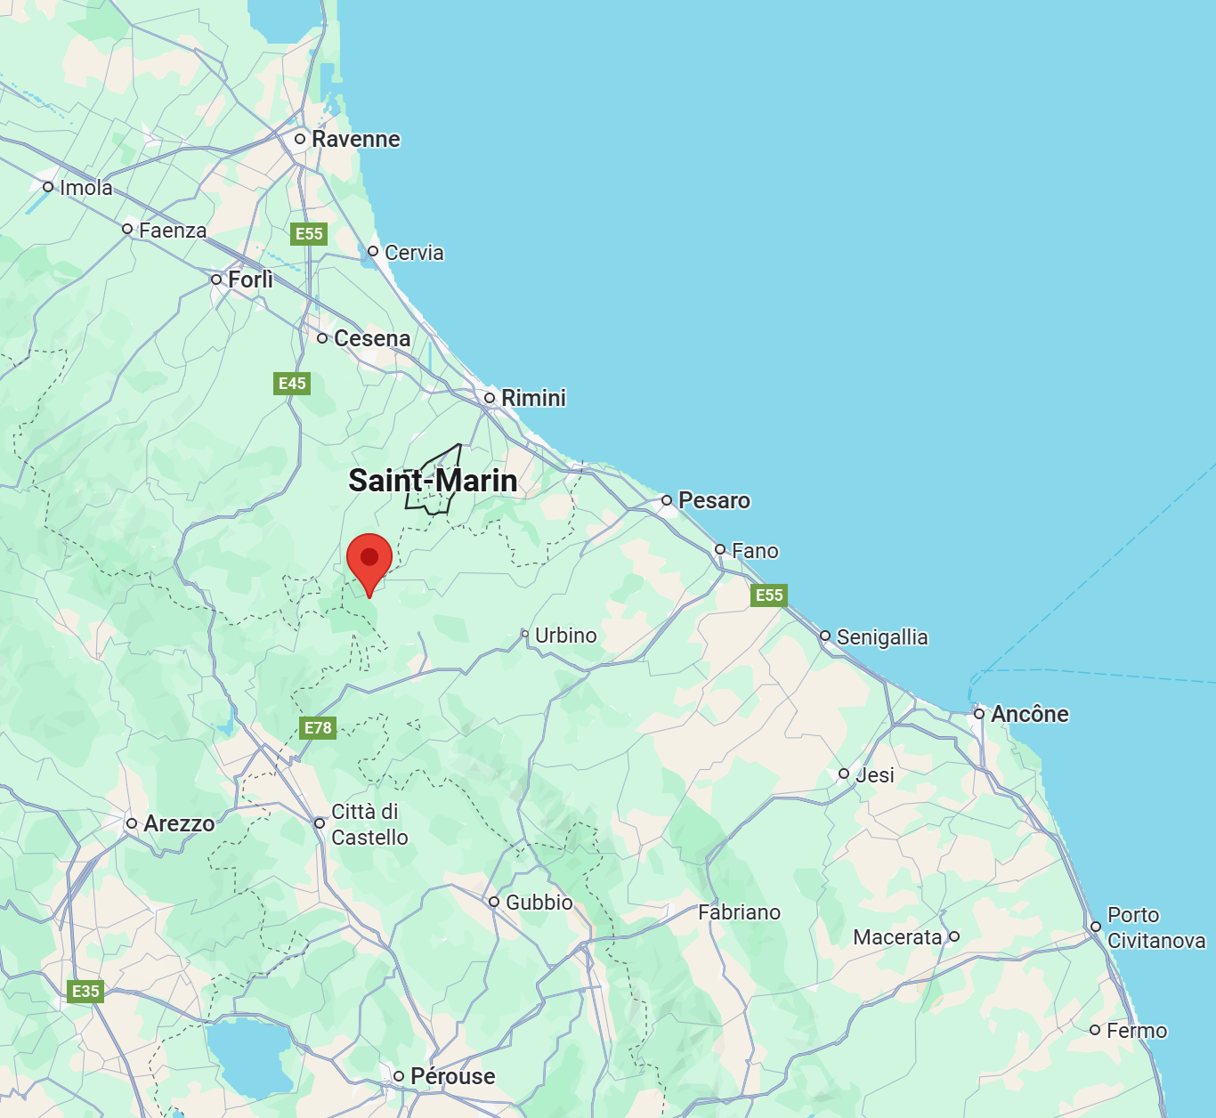
I – Le choix de peindre Marie-Madeleine b. Une femme commanditaire dans un contexte mondain
CARPEGNA

Slide 10
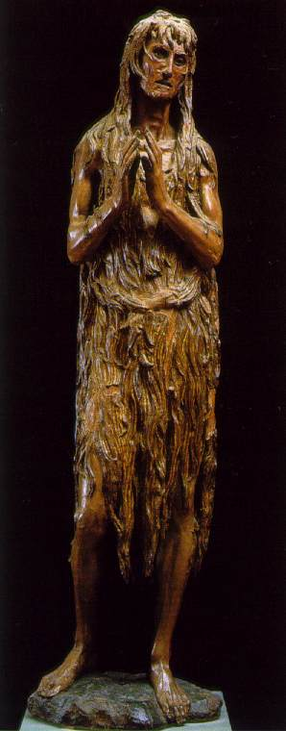
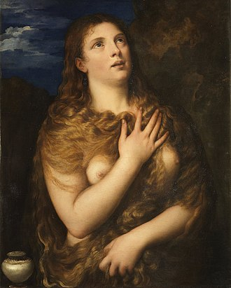
II - Représenter la tension entre profane et sacré a. Une sainte plus séductrice que pénitente
Titien, Madeleine pénitente, 1530-1535, Florence, Palais Pitti
Carlo Crivelli, Sainte Marie-Madeleine, 1492, Amsterdam, Rijksmuseum
Donatello, Madeleine pénitente, 1453-1455, Florence, Museo dell'Opera del Duomo

Slide 11
« Le contraste entre les deux parties de la vie de la sainte, avant et après la conversion, est total : plus elle se livre aux excès de la chair, aux plaisirs vains de l’apparence et du luxe, par amour du monde, plus elle se contrit, se mortifie et se flagelle par amour pour Jésus. » Thomas GOLSENNE, Carlo Crivelli et le matérialisme mystique du Quattrocento, Rennes, Collection « Art & Société », Presses Universitaires de Rennes, 2017, p. 23.

Slide 12
II - Représenter la tension entre profane et sacré b. La présence d’un souffle spirituel
Carlo Crivelli, Sainte Marie-Madeleine, 1492, Amsterdam, Rijksmuseum (détail)
Carlo Crivelli, Sainte Marie-Madeleine, 1492, Amsterdam, Rijksmuseum

Slide 13
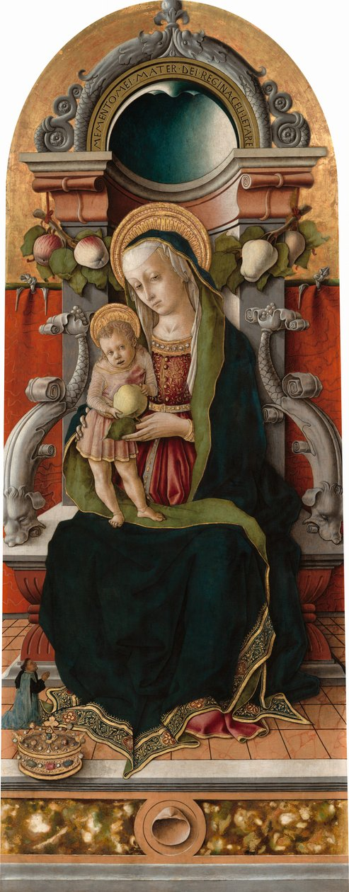
III – L’originalité de Crivelli a. Une sophistication ornementale ou symbolique ?
Carlo Crivelli, Sainte Marie-Madeleine, 1492, Amsterdam, Rijksmuseum
Carlo Crivelli, Madone et enfant en trône avec donateur du retable de Porto San Gorgio, 1470, Washington, National Gallery of Art

Slide 14
III – L’originalité de Crivelli b. Une Madeleine qui interpelle le spectateur
Carlo Crivelli, Sainte Marie-Madeleine, détail du Polyptyque de San Francesco de Montefiore, 1470-1473, Montefiore dell’Aso, S. Lucia
Carlo Crivelli, Sainte Marie-Madeleine, 1492, Amsterdam, Rijksmuseum

Slide 15
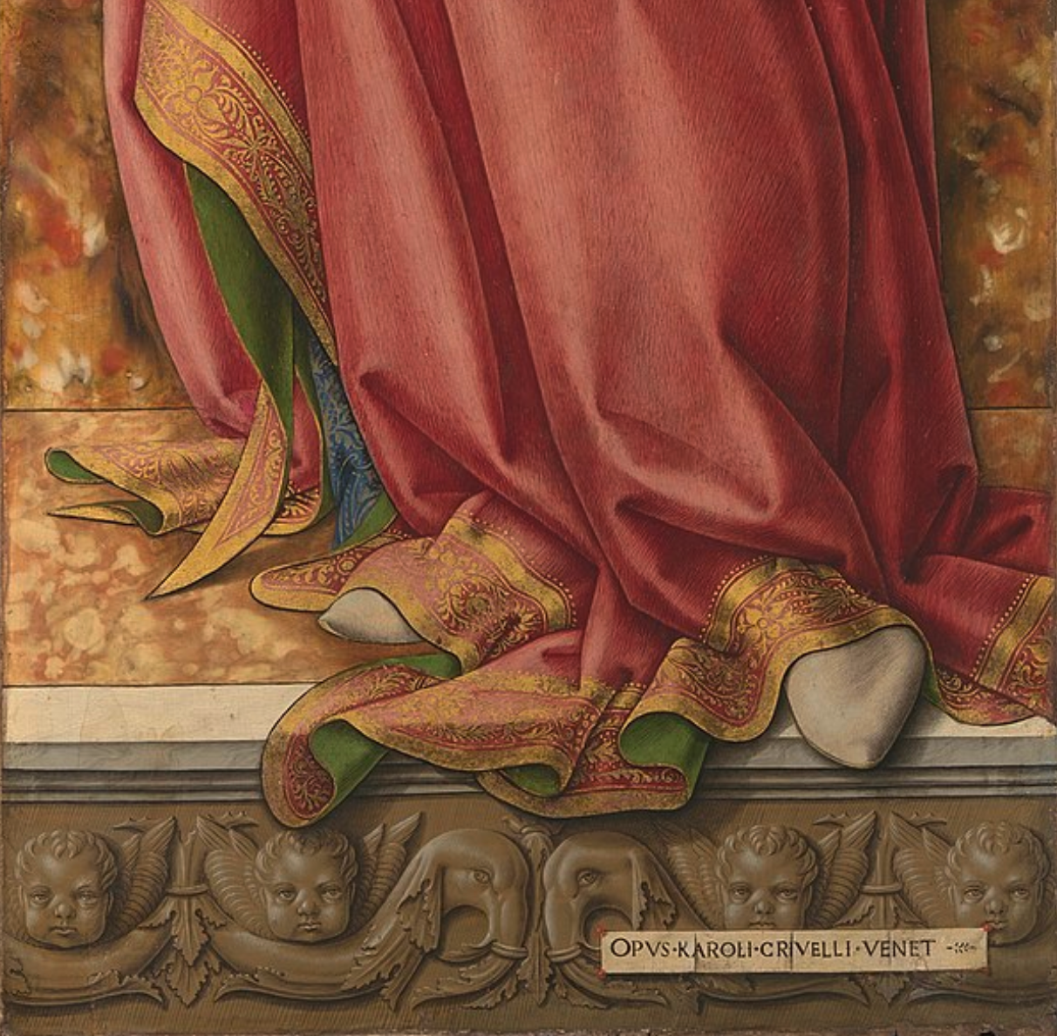
Carlo Crivelli, Sainte Marie-Madeleine, 1492, Amsterdam, Rijksmuseum (détail)
Carlo Crivelli, Sainte Marie-Madeleine, 1492, Amsterdam, Rijksmuseum

Slide 16
« Les courtisanes célestes de Carlo Crivelli sont des inventions ingénieuses. »
Vicki-Marie PETRICK, « Parure, parfum, pavane : le regard genré et deux Madeleine de Carlo Crivelli », Images Re-vues, vol. 16, 2019, p. 31.
« Une figure qui conjugue le domaine religieux et le domaine profane, l’efficace de l’image de culte et la puissance de l’œuvre d’art. »
Thomas GOLSENNE, Carlo Crivelli et le matérialisme mystique du Quattrocento,
Rennes, Collection « Art & Société », Presses Universitaires de Rennes, 2017, p. 225.

Slide 17
BIBLIOGRAPHIE
Ouvrages individuels
Leon Battista ALBERTI, De Pictura, Paris, Allia, 2019.
Thomas GOLSENNE, Carlo Crivelli et le matérialisme mystique du Quattrocento, Rennes, Collection « Art & Société », Presses Universitaires de Rennes, 2017.
Georges DIDI-HUBERMAN, Ninfa profunda. Essai sur le drapé-tourmente, Paris, Collection « Art et Artistes », Gallimard, 2017.
Ouvrages collectifs
Gaston DUCHET-SUCHAUX, Michel PASTOUREAU (dir.), La Bible et les saints, Paris, Collection « Champs arts », Flammarion, 2021.
Claude MIGNOT, Daniel RABREAU (dir.), Temps modernes. XVe - XVIIIe siècles, Paris, Collection « Histoire de l’Art », Flammarion, 2022.
Articles de revue
Vicki-Marie PETRICK, « Parure, parfum, pavane : le regard genré et deux Madeleine de Carlo Crivelli », Images Re-vues, vol. 16, 2019, p. 1-40.
Sites internet
Jacques DUBOIS, Sainte Marie-Madeleine, https://www.universalis.fr/encyclopedie/marie-madeleine-sainte/ (consulté le 8 octobre 2025).
Rijksmuseum, Maria Magdalena, https://id.rijksmuseum.nl/200109206 (consulté le 4 octobre 2025).

